Slide 1

Об опыте консорциума российских вузов как единого центра методологической поддержки стартапов в ключевых отраслях региональной экономики
Хаиров Бари Галимович
И.о. ректора СибГУТИ
д.э.н. доцент

Slide 2


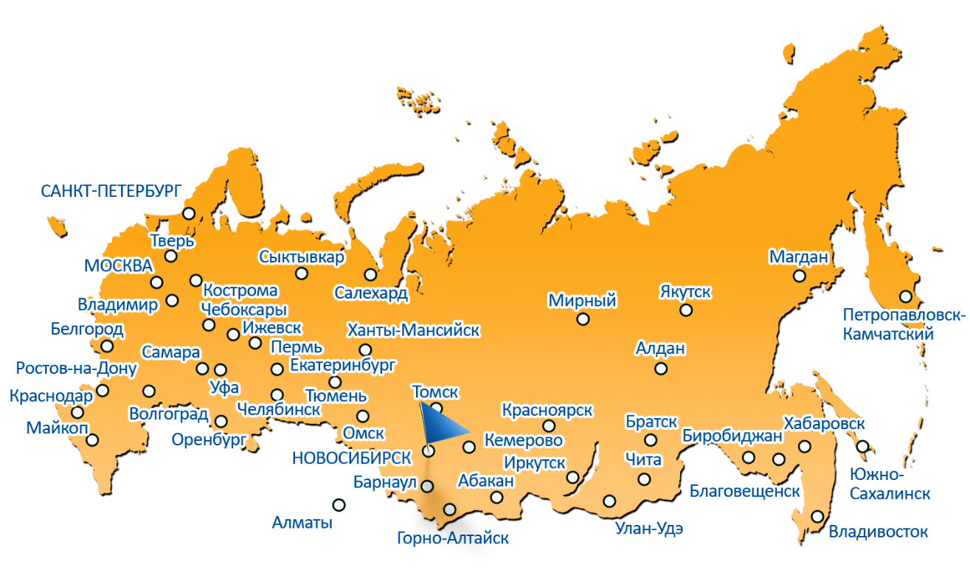

О СибГУТИ
10900
студентов
27
направлений подготовки/ специальностей ВО
9
специальностей СПО
80
программ в Центре ДПО
9
факультетов
3
филиала
1
колледж
Военный учебный центр
10 учебно-лабораторных
корпусов - 88 030,3 м2 ,
11 общежитий – 59 810,8 м2,
прочие объекты – 6 958 м2
(гаражи, учебные мастерские,
ЦТП, база отдыха и т.п.)
5 спортивных площадок
Город присутствия университета
Дистанционное образование

Slide 3
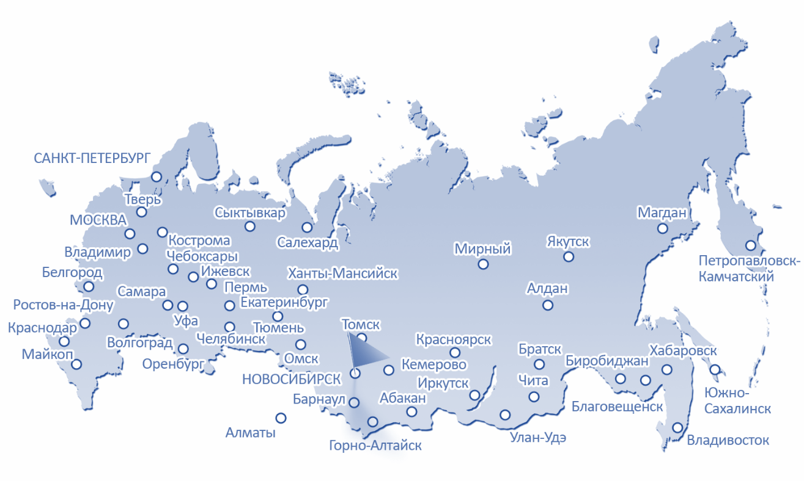



КОНСОРЦИУМ
Государственный университет управления, г. Москва
Белгородский государственный университет, г. Белгород
Самарский государственный экономический университет, г. Самара
Югорский государственный университет, г. Ханты-Мансийск
СибГУТИ, г. Новосибирск, г. Екатеринбург, г. Улан-Удэ, г. Хабаровск
ЦЕЛЬ
Реализация мероприятий по внедрению комплексов цифровых сервисов и решений, созданных на базе цифровых платформ, в организациях, осуществляющих образовательную деятельность по образовательным программам высшего образования.
Город присутствия университета
Дистанционное образование

Slide 4
Цифровая трансформация
Цифровая трансформация отрасли – комплексное преобразование деятельности участников отрасли и органов исполнительной власти, связанное с переходом к новым бизнес-моделям, каналам коммуникаций, а также процессам и культуре, которые базируются на новых подходах к управлению данными с использованием цифровых технологий.
Тренды развития цифровых сервисов онлайн образования в мире:
- использование технологии Искусственного интеллекта (ИИ);
- использование технологий виртуальной и дополненной реальности и геймификация образовательного процесса;
- микрообучение;
- популяризация мобильного обучения.
Ключевые направления цифровой трансформации сферы науки и высшего образования:
- развитие цифровых сервисов;
- модернизация инфраструктуры;
- управление данными;
- управление кадровым потенциалом.

Slide 5
Формы и направления сотрудничества
участие в днях карьеры, организация экскурсий;
организация студенческих конкурсов, соревнований и мастер-классов;
наставничество в научной и проектной работе студентов;
кураторство секций научно-технических конференций;
участие в работе государственных экзаменационных комиссий;
формирование тематики выпускных квалификационных работ;
прохождение учебной, производственной и преддипломной практики на предприятии заказчика;
организация стажировок научно-педагогических работников на предприятиях;
участие в разработке и реализации образовательных программ высшего и дополнительного профессионального образования;
консолидация возможностей по реализации национальных проектов;
открытие профильных лабораторий и базовых кафедр;
формирование тематики поисковых исследований;
формирование технических заданий экспериментальных разработок;
бизнес-инкубатор инновационных продуктов и сервисов;
создание опытного полигона испытания и отладки технологий партнёра;
популяризация продуктов и технологий партнёра для решения задач цифровой трансформации социальной сферы и отраслей экономики;
создание научно-образовательных департаментов.
Предприятие Партнёр
Ректорат
ДЕПАРТАМЕНТ
(организационно-структурное подразделение Университета
под руководством представителя предприятия Партнёра)
Учебные подразделения
Научные подразделения

Slide 6
КИБЕРПОЛИГОН
В рамках национальной программы «Цифровая экономика Российской Федерации» Министерство цифрового развития, связи и массовых коммуникаций Российской Федерации создает Национальный Киберполигон с целью устранения дефицита ресурсов по обеспечению информационной безопасности критической инфраструктуры ключевых отраслей экономики и государственной власти.
Опорный центр Национального Киберполигона является ядром Киберполигона СибГУТИ
Киберполигон СибГУТИ представляет собой мультифункциональный цифровой комплекс созданный в целью решения следующих задач:
формирование современной цифровой инфраструктуры;
отработка практических навыков обучающихся, преподавателей и специалистов;
экспериментальные разработки и исследования в области информационной безопасности
и сквозных цифровых технологий.
Большие данные
Нейротехнологии и искусственный интеллект
Системы распределенного реестра
Квантовые технологии
Новые производственные технологии
Промышленный интернет
Компоненты робототехники и сенсорика
Технологии беспроводной связи
Технологии виртуальной и дополненной реальностей

Slide 7

КИБЕРПОЛИГОН СибГУТИ
Полигон мобильных систем новых поколений
Лаборатория ГРЧЦ
Радиоклуб
Студенческое конструкторское бюро
Специализированный центр компетенций
Молодые профессионалы (WorldSkills)
Платформы цифровой трансформации
в том числе госуправления (Smart City)
Специализированная лаборатория НИПС
Лаборатория по искусственному интеллекту
Клуб по олимпиадному программированию
Клуб по промышленному программированию
Клуб по киберспорту
Территория возможностей
Промышленный интернет
Технологии беспроводной связи
ИНФОРМАЦИОННАЯ БЕЗОПАСНОСТЬ
Опорный центр Национального Киберполигона (Ростелеком - Солар)
Лаборатория кибербезопасности
Киберцентр Сбербанка
Новые производственные технологии
Компоненты робототехники и сенсорика
Большие данные
Системы распределенного реестра
Нейротехнологии и искусственный интеллект
Технологии виртуальной и дополненной реальностей

Slide 8
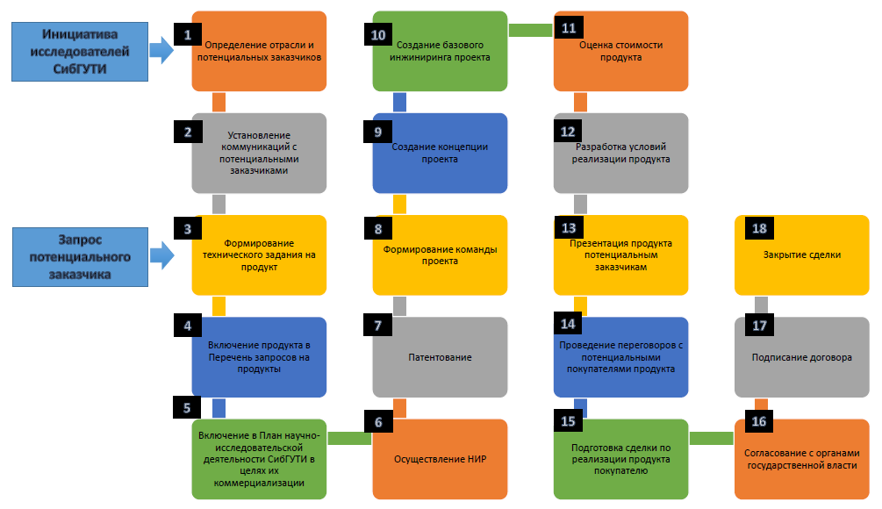
Проектный подход

Slide 9
Программы дополнительного образования
Олимпиадное программирование
Специализированные курсы по киберспортивным дисциплинам Dota 2, CG:GO
Проектирование и разработка игр
Ведущий видео- и радио-программ
Блогерство
Web-дизайн
3D-моделирование
Основы проектирования систем «Умный дом»
Основы программирования на языке "С"
Основы робототехники
Основы электротехники и электроники в робототехнике
Машинное зрение с OpenCV и Python

Slide 10
Программы дополнительного профессионального образования для работников образования
Основы информационной безопасности в образовательной организации
Основы компьютерной безопасности
Цифровизация обучения (сервисы и программы для эффективного онлайн-обучения)
Проектное управление
Системное администрирование (Linux, Unix)
Основы информационной безопасности в финансовой сфере
Data Science (Анализ данных)

Slide 11
Мероприятия для школьников и студентов
Проведение городских открытых соревнований по компьютерной безопасности в формате CTF
Проведение соревнований разного уровня по Киберспорту, совместно с Quazar
Проведение соревнований роботов и беспилотников
Проведение олимпиад по программированию

Slide 12



БЛАГОДАРЮ ЗА ВНИМАНИЕ

